Slide 1
令和４年度建設事業評価（道路改良事業）
資料３－２
令和４年度第4回（R4.9.13）
大阪府建設事業評価審議会
主要地方道 茨木摂津線
（都市計画道路 茨木箕面丘陵線）
（岩阪工区）道路改良事業
〔茨木市〕
【事前評価】

Slide 2
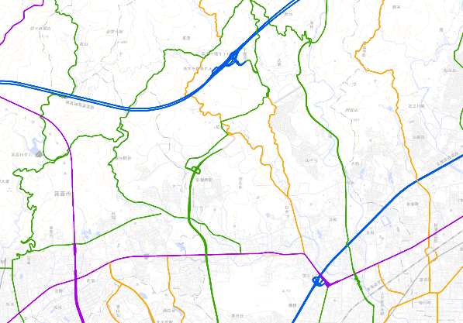
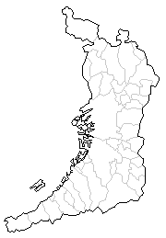
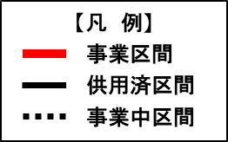
１．事業概要
■事業目的
本路線は、摂津市と茨木市北部を結ぶ幹線道路であり、茨木市北部丘陵地に位置する彩都（国際文化公園都市）へのアクセスを担うとともに、彩都の骨格を形成する主要な道路である。
彩都は、平成16年に西部地区、平成27年に中部地区がまちびらきしており、現在は東部地区において、順次まちづくりが進められているところ。
本事業は、彩都と周辺地域とが新たに結ばれ、また、新名神高速道路（茨木千提寺IC）へのアクセス性向上により、広域的な道路ネットワークの強化に資することを目的とする。なお、現在は２車線が暫定供用済みであり、本事業では４車線化の整備を行うものである。
■路線位置図
至 高槻
N
茨木千提寺IC
大岩線
至 神戸
新名神高速道路
東部地区
（都）茨木箕面丘陵線
茨木亀岡線
事業箇所
事業区間
事業中区間
忍頂寺福井線
423
西部地区
中部地区
箕面有料道路
彩都西駅
茨木能勢線
山麓線
箕面池田線
名神高速道路
171
茨木IC
出典：地理院地図を使用

Slide 3
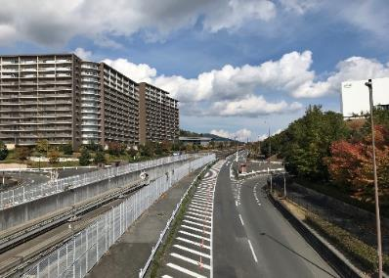

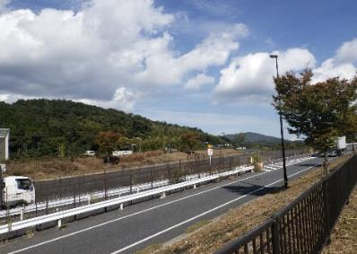
１．事業概要
■事業箇所図
写真①
令和3年11月1日 撮影
東部地区C区域
土地区画整理事業
東部地区
（都）茨木箕面丘陵線
仮称：佐保橋梁
C区域
起点側 彩都西駅前
忍頂寺福井線
中部地区道路改良事業
写真②
令和3年11月1日 撮影
事業中区間
国文都市３号線
②
中部地区
余野茨木線
道路用地取得済
①
事業区間
Ｌ＝1.3km
西部地区
道路部 中間点
出典：地理院地図を使用

Slide 4
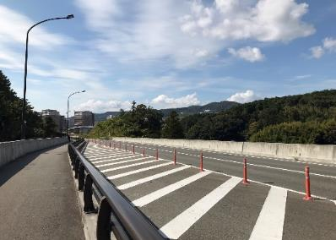
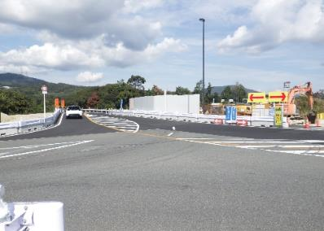
１．事業概要
■事業箇所図
写真③
令和3年11月1日 撮影
東部地区C区域
土地区画整理事業
東部地区
（都）茨木箕面丘陵線
仮称：佐保橋梁
橋梁部 中間点
忍頂寺福井線
中部地区道路改良事業
写真④
令和3年11月1日 撮影
事業中区間
国文都市３号線
③
④
中部地区
余野茨木線
事業区間
Ｌ＝1.3km
西部地区
終点部 市道交差点部
出典：地理院地図を使用

Slide 5
１．事業概要
■道路築造
事業延長：約1.3ｋｍ
道路幅員：23.0m
4車線〔3.25m×4車＋路肩0.5m×4〕
歩道・自転車道：両側〔3.5m×2〕
中央帯：1.0m
道路幅員：23.8ｍ～56.1ｍ
2車線（3.25ｍ×2車線）、歩道：片側（3.5ｍ×1）
中央帯：4.4ｍ
標準横断図
【道 路 部】
（単位：mm）
【橋 梁 部】
（単位：mm）
【凡 例】
本事業の整備箇所
整備済み箇所

Slide 6
１．事業概要
○全体事業費：約 30.0億円
［国：約11.45億円、府：約11.45億円、開発者負担金(UR):約7.1億円］
【内訳】 調査費 約 4.0億円
工事費 約 26.0億円
【事業費の積算根拠】
予備設計成果を基に概算事業費を算出

Slide 7
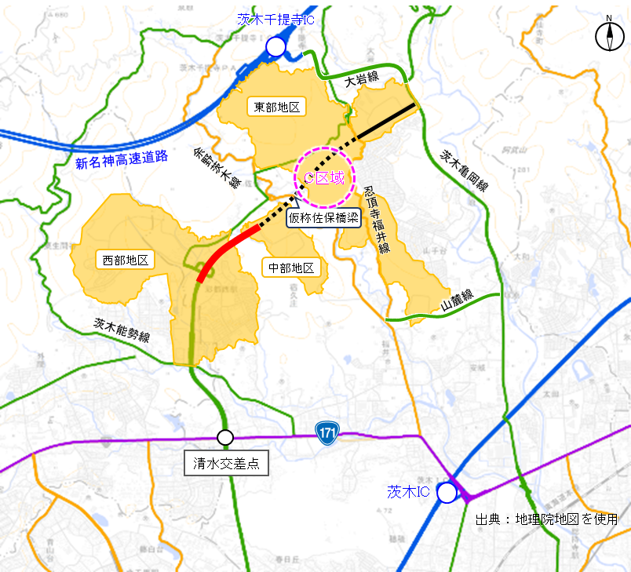
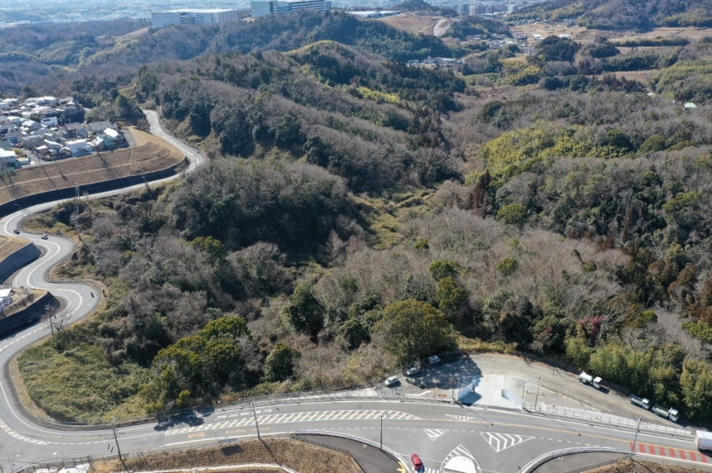
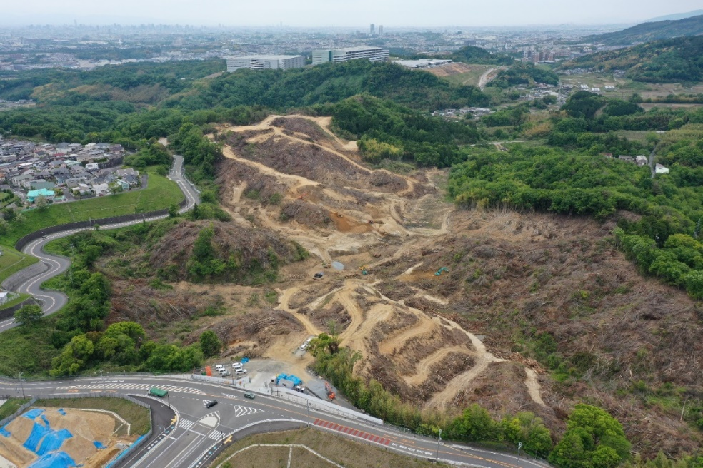
２．事業の必要性等に関する視点
■上位計画における位置付け
○大阪府都市整備中期計画（R3.3改訂）：着手として位置づけ
○茨木市都市計画マスタープラン（R2.3施策中間見直し）：彩都東部地区の開発状況を踏まえて大阪府等と連携し
整備促進を検討、として位置づけ
■事業の優先度
広域的な道路ネットワークの強化や彩都の骨格道路の形成を目的とし、彩都東部地区のまちづくりとあわせて整備する（仮称）佐保橋梁に引き続き整備を推進していく事業であり、優先度が高い。
彩都東部地区Ｃ区域土地区画整理事業
【着工前 令和４年２月】
写真
彩都東部地区C区域土地区画整理組合より提供
彩都東部地区Ｃ区域土地区画整理事業
【着工後 令和４年５月】
彩都東部地区C区域土地区画整理組合より提供
7

Slide 8
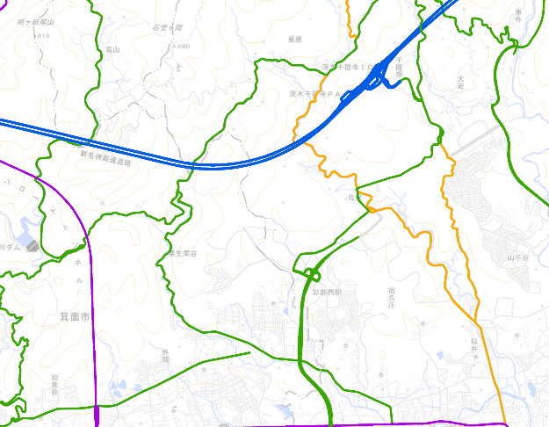
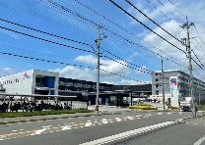
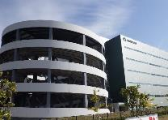
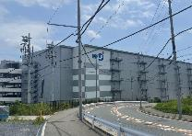
２．事業の必要性等に関する視点
■事業を巡る社会経済情勢等
〇西部地区（約313ha）
・彩都ライフサイエンスパーク
全20区画立地決定が決定し、
現在は17施設が稼働中。
〇中部地区（約63ha）
以下の施設が完成
① ㈱万代彩都物流センター
② プロロジスパーク茨木
③ 三井不動産㈱ロジスティクスパーク茨木
〇東部地区（約358ha）
・中央東地区土地区画整理事業：完了
・山麓線エリア地区土地区画整理事業：完了
・C区域土地区画整理事業：事業中
N
◆都市計画変更内容
① ㈱万代彩都物流センター
名称 | 延長 | 幅員 | 備考
3・3・221-28号 茨木箕面丘陵線 | 約4,140m | 25m | 線形、幅員、延長、構造、 及び名称の変更 （標準幅員：42m→25m） （変更前延長：4,150m） （変更前名称：3・1・211-28 号茨木箕面丘陵線）
9・7・221-2号 国際文化公園都市 モノレール専用道 | 約3,300m | 8m | 一部区間の廃止 （変更前延長：5,470m）
221-2号 国際文化公園都市 モノレール | 約3,300m | - | 一部区間、 駅舎及び車庫の廃止 （変更前延長：5,470m） （廃止する駅舎） 中部駅約2,800m² 東センター駅約2,500m² （廃止する車庫） 山手台車庫約32,600m²
茨木千提寺IC
大岩線
新名神高速道路
中央東地区
令和4年6月23日 撮影
東部地区
約358ha
② プロロジスパーク茨木
余野茨木線
C区域
忍頂寺福井線
箕面部グリーンロード（箕面有料道路）
事業区間
1
西部地区
約313ha
2
423
3
令和3年11月1日 撮影
中部地区
約63ha
山麓線
エリア地区
③ 三井不動産㈱ロジスティクスパーク茨木
彩都西駅
出典：大阪府都市計画審議会資料（令和2年度第1回）
◆都市計画変更理由
茨木能勢線
山麓線
・彩都東部地域の土地利用方針等を踏まえ、
早期の沿道利用を可能とするため。
・彩都東部地区の土地利用を住宅系から産業
系を中心とした新たな計画へと見直すこと
により、モノレールの需要及び採算性が見
込めないため。
令和4年6月23日 撮影
出典：地理院地図を使用

Slide 9
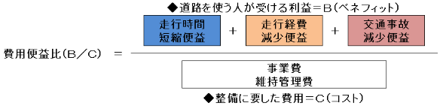
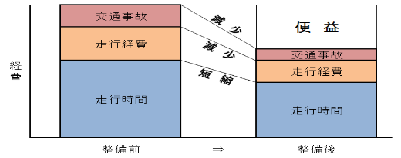
２．事業の必要性等に関する視点
■事業の投資効果（費用便益分析①）
◆費用便益比とは
＜便益＞を＜費用＞ で割ったものであり、値が大きいほど投資効果が大きい。
◆道路事業の費用便益比（B／C）
費用：道路整備に要する事業費＋維持管理に要する費用（C：コスト）
便益：整備効果を貨幣価値に換算したもの（B：ベネフィット）
※道路整備・改良に伴う便益は走行時間短縮便益＋走行経費減少便益＋交通事故減少便益
費用便益比
整備効果を貨幣価値に換算したもの（B）
事業費
＋
維持管理費
事業費、維持管理費（C）
便益の考え方
整備なし
整備あり

Slide 10
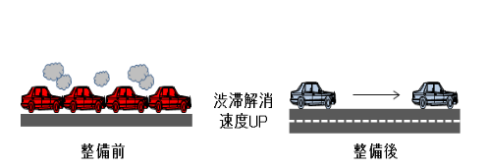
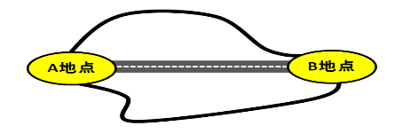
２．事業の必要性等に関する視点
◆走行時間短縮便益とは
道路整備・改良に伴い自動車交通が円滑化し、走行時間が短縮されることにより
道路利用者の得られる利益を貨幣換算したもの。
○整備の有無による走行時間費用の年間の総和の差により算出
走行時間費用(円/年)
＝交通量（台/日）×走行時間（分）×時間価値原単位（円/台・分）×365(日/年)
例①
例②
バイパス整備による
走行時間短縮
渋滞解消による
走行時間短縮
整備なし
整備あり
⇒この整備無しと有りの費用の差を、リンクごとに集計し、さらに供用後50年間分を合計することで、
本事業の走行時間短縮便益 182.8億円が算出される。

Slide 11
２．事業の必要性等に関する視点
◆走行経費減少便益とは
道路整備・改良に伴い自動車交通が円滑化し、燃費が向上するなど走行経費（※）が
節約されることにより、道路利用者の得られる利益を貨幣換算したもの。
※走行経費：燃料費、タイヤ・チューブ費、車両整備（維持・修繕）費など
○整備の有無による走行費用の年間の総和の差により算出
走行費用(円/年)
＝交通量(台/日)×リンク延長(km)×走行経費原単位(円/台・km)×365(日/年)
⇒この整備無しと有りの費用の差を、リンクごとに集計し、さらに供用後50年間分を合計することで、
本事業の走行経費減少便益 23.2億円が算出される。

Slide 12
２．事業の必要性等に関する視点
◆交通事故減少便益とは
道路整備・改良に伴い自動車交通の分散化が図られ、交通事故による社会的損失
（※）の減少を貨幣換算したもの。
※社会的損失：人的損害額（運転者、同乗者、歩行者など）、物的損害額（車両、構造物の事故損失）、事故渋滞による損失額
○整備の有無による損失の年間の総和の差により算出
損失(円/年)＝ﾘﾝｸ交通量(台･km/日)×係数(円/台･km)×365(日/年)
＋ﾘﾝｸ交差点箇所数 (台・箇所/日)×係数(円/台・箇所) ×365(日/年)
整備なし
整備あり
⇒この整備無しと有りの費用の差を、リンクごとに集計し、さらに供用後50年間分を合計することで、
本事業の交通事故減少便益 2.9億円が算出される。
12

Slide 13
２．事業の必要性等に関する視点
■事業の投資効果（費用便益分析②）
＜便益＞ 走行時間短縮、走行経費減少、交通事故減少
＜費用＞ 道路整備に係る事業費、維持管理費
○算出条件等
使用マニュアル：費用便益分析マニュアル
（国土交通省令和4年2月）
基準年 ：令和4年度
検討期間 ：50年間
社会的割引率 ：4％
交通量推計時点 ：令和12年度（2030年度）
推計に用いた資料：平成22年度道路交通ｾﾝｻｽ
交通流の推計手法：利用者均衡配分
事業費 ：約 27.3億円（単純価値）
維持管理費 ：約1,610万円/年
◆費用便益比
B/C = 8.11
◆便益（B）
総便益 |  | 208.9億円
 | 走行時間短縮便益 | 182.8億円
 | 走行経費減少便益 | 23.2億円
 | 交通事故減少便益 | 2.9億円
◆費用（C）
総費用 |  | 25.8億円
 | 全体事業費 （現在価値） | 23.3億円
 | 維持管理費（50年間、現在価値） | 2.5億円
※総費用及び総便益は
基準年の価値に換算した現在価値額

Slide 14
２．事業の必要性等に関する視点
■事業の投資効果（費用便益分析③）
単位：百台／日
◆交通量推計（交通量図）
事業区間 未整備
新名神高速道路
事業区間 整備済
新名神高速道路
茨木摂津線
414
54
茨木摂津線
415
55
37
22
[茨木摂津線]
約1,200台/日増加
茨木千堤寺IC
[余野茨木線]
約1,400台/日減少
茨木千堤寺IC
85
62
86
74
37
411
36
豊中亀岡線
23
411
35
豊中亀岡線
大岩線
90
大岩線
90
14
53
14
69
余野茨木線
東部地区
92
余野茨木線
東部地区
94
37
茨木摂津線
茨木亀岡線
23
茨木摂津線
茨木亀岡線
104
茨木箕面丘陵線
114
茨木箕面丘陵線
114
[茨木摂津線]
約8,600台/日減少
125
事業区間
未整備（2車線）
104
忍頂寺福井線
事業区間
整備済（4車線）
忍頂寺福井線
99
13
125
国文都市３号線
余野茨木線
38
国文都市３号線
余野茨木線
38
茨木能勢線
西部地区
203
77
茨木能勢線
西部地区
308
75
101
115
事業区間
約20,300台/日
中部地区
事業区間
約30,800台/日
中部地区
189
191
31
328
山麓線
31
321
[国文都市3号線]
約1,400台/日増加
山麓線
192
126
151
188
191
125
156
191
92
98
89
96
134
384
茨木能勢線
103
130
378
茨木能勢線
109
439
303
274
名神高速道路
440
295
266
名神高速道路
171
171
（単位：百台）
[国道171号]
約800台/日減少
（単位：百台）
出典：地理院地図を使用
出典：地理院地図を使用
・事業区間整備により、周辺の国文都市3号線（＋1,400台/日）、国道171号（-800台/日）
などから、国道171号経由の交通が、北回り経由に交通転換すると予測
・また、余野茨木線を利用していた交通が、茨木摂津線経由へと交通転換が図られている。

Slide 15
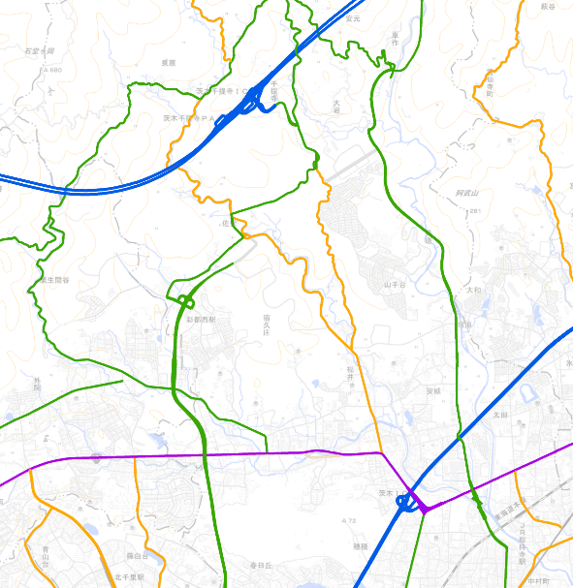
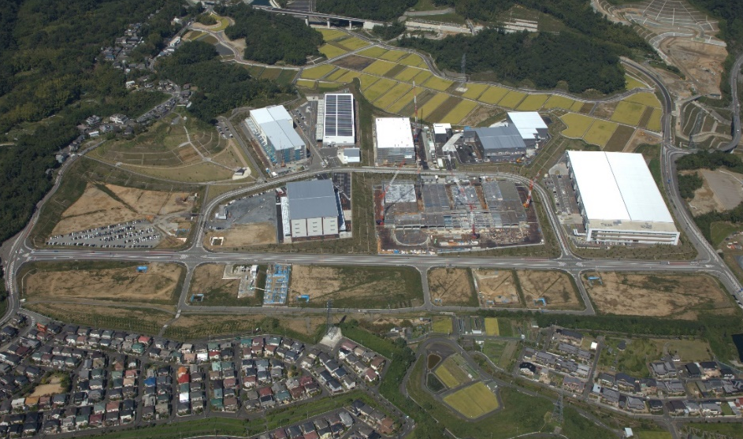
２．事業の必要性等に関する視点
■事業効果の定性的分析
【安全・安心】
・車両等の走行性の向上により、
安全が確保される。
・車道、歩道が分離構造となり、
歩行者、自転車等の安全が確
保される。
・新名神高速道路など広域緊急
交通路へのアクセス性向上に
より、防災機能が向上する。
・無電柱化により、地震などの
災害時、電柱の倒壊に伴う通
行不能の危険性が解消する。
【活力】
・広域的な幹線道路ネットワー
クが強化され、彩都やその周
辺地域における企業立地の促
進や物流の効率化に寄与する。
【快適性】
・十分な幅員が確保された歩
道の整備により、快適性が
向上する。
N
新名神高速道路（茨木千提寺IC）へのアクセス性向上
茨木千提寺IC
大岩線
東部地区
中央東地区
新名神高速道路
余野茨木線
茨木亀岡線
忍頂寺福井線
事業区間
茨木能勢線
西部地区
中部地区
山麓線
彩都東部地区中央東地区の立地状況
171
茨木摂津線（都市計画道路茨木箕面丘陵線）
彩都（国際文化公園都市）建設推進協議会より提供
出典：地理院地図を使用

Slide 16
３．事業の進捗の見込み、代替案立案の可能性の視点
■事業の進捗の見込みの視点
・令和 5年(2023年)度～令和 6年(2024年)度：測量・設計
・令和 7年(2025年)度～令和10年(2028年)度：工事
・令和10年(2028年)度：完成
■コスト縮減や代替案立案等の可能性の視点
【代替案立案等の可能性】
・本事業は彩都の骨格を形成する主要な道路であり、都市計画決定に基づき
実施するものである。
・また、土地区画整理事業等により、道路用地は確保済みであり、
２車線が暫定供用済みである。
以上のことから、原案が適切である。

Slide 17
４．対応方針（原案）
○事業実施
＜判断の理由＞
・本路線は、彩都の骨格を形成する主要な道路となることから、整備が
必要不可欠である。
・本事業区間は、彩都西部地区と中部地区を結ぶ区間であり、彩都と
周辺地域、新名神高速道路（茨木千提寺IC）へのアクセス性向上に
より、広域的な道路ネットワークが強化される。
・彩都東部地区のまちづくりとあわせて整備する（仮称）佐保橋梁に
引き続き、整備を推進してく事業である。
・彩都と周辺地域、新名神高速道路が結ばれることにより防災機能が
向上する。
以上の理由から、事業を実施する。

